Slide 1

لكي تثبتوا في كلِّ مشيئة اللّه
الدرس 13 ليوم 28 مارس 2026

Slide 2


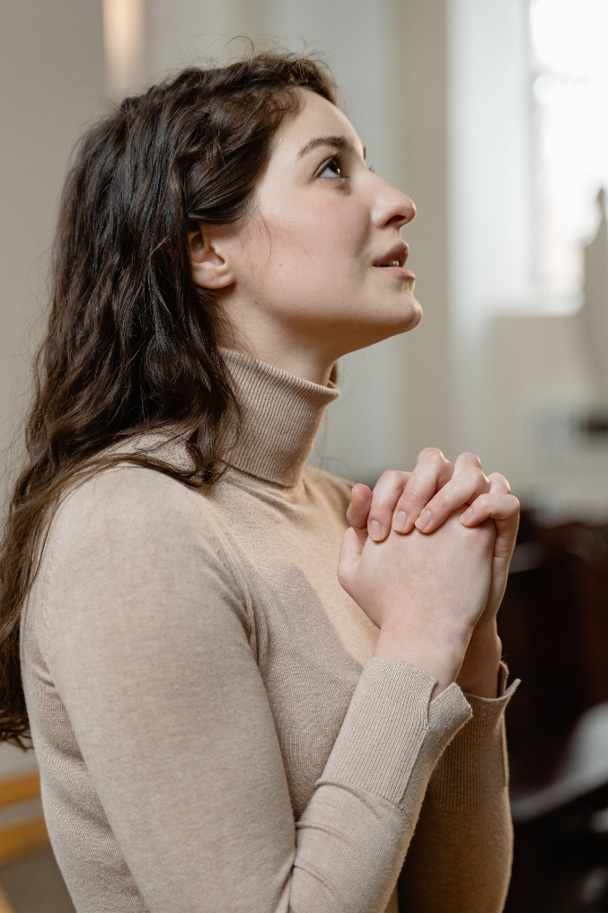

“اشكُروا في كُلِّ شَيءٍ، لأنَّ هذِهِ هي مَشيئَةُ اللهِ في المَسيحِ يَسوعَ مِنْ جِهَتِكُمْ.”
1 تسالونيكي 18:5

Slide 3


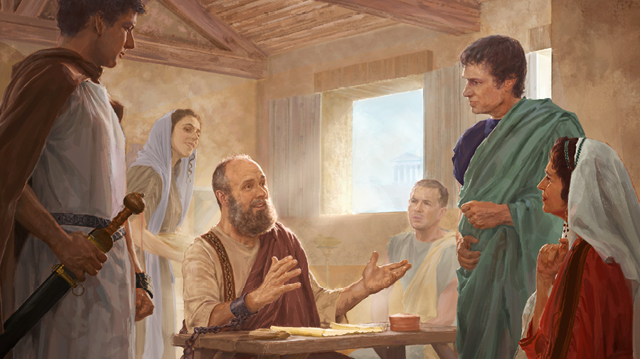
عمل بولس مع متعاونين مختلفين، وأدرك عمل أولئك الذين كرسوا أنفسهم بكل إخلاص للحفاظ على الكنائس وتقويتها.
المبعوثون
تيخيكُسُ وأُنِسيمُسَ (كولوسي 9-7:4)
أولئك الذين يختنون
أريستارخوس، مرقس، ويَسوعُ المَدعوُّ يُسطُسَ (كولوسي 11-10:4)
المُعَلِّم
أبَفراسُ (كولوسي 13-12:4)
المحبوب والعالم
لوقا وديماسُ و (كولوسي 14:4)
قادة الكنيسة
حورية و أرخِبُّسَ (كولوسي -16;418)
في ختام رسالته إلى أهل كولوسي، يُرسل بولس تحيات من معاونيه، كما يحيّي الإخوة الأمناء في كولوسي.
كما يتدخل في رغبة إيبافراس الحماسية: "لكي تقف ثابتا في كل إرادة الله، ناضجا ومطمئن" (كولوسي (12:4

Slide 4

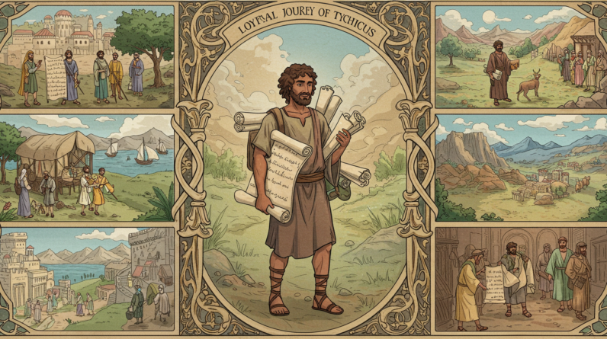
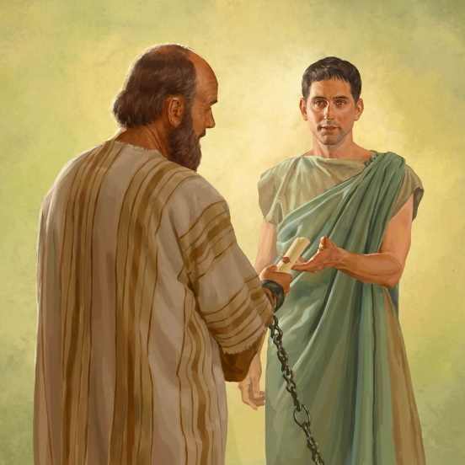


“جميعُ أحوالي سيُعَرِّفُكُمْ بها تيخيكُسُ الأخُ الحَبيبُ، والخادِمُ الأمينُ، والعَبدُ معنا في الرَّبِّ، 8الّذي أرسَلتُهُ إلَيكُمْ لهذا عَينِهِ، ليَعرِفَ أحوالكُمْ ويُعَزّيَ قُلوبَكُمْ، 9مَعْ أُنِسيمُسَ الأخِ الأمينِ الحَبيبِ الّذي هو مِنكُمْ. هُما سيُعَرِّفانِكُمْ بكُلِّ ما ههنا.”
(كولوسي9-7:4)
المبعوثون
بالإضافة إلى التبشير في أهم مدن الإمبراطورية، كتب بولس رسائل للحفاظ على التواصل مع الكنائس، أو لتشجيع أولئك الذين لم يكن يعرفهم شخصيًا.
أرسلت هذه الرسائل عبر إخوة أحباء وأوفياء (كولوسي -7:49).
تيخيكُسُ
أُنِسيمُسَ
في رحلة بولس التبشيرية الثالثة، رافقه لتقديم قربان إلى أورشليم (أعمال 4:20). ساعد بولس في روما وسلم الرسائل إلى أفسس وكولوسي (أفسس 21:6؛ كولوسي 7:4). عندما أفرج عن بولس، كان بإمكانه أن يحل محل تيطس في كريت (تيطس 12:3). خلال سجن بولس الأخير، أرسل كراع إلى الكنيسة في أفسس (2 تيموثوس 12:4).
عبدٌ هرب من سيده فليمون. وقد اهتدى إلى الإيمان أثناء سجن بولس الرسول الأول في روما. أرسله بولس مرة أخرى إلى سيده مع رسالة مؤثرة، حاثًا فليمون أن يعامله بمحبة مسيحية (رسالة فليمون 10-1). وبالاشتراك مع تيخيكس، قام بتسليم رسالة كولوسي (كولوسي 9:4).

Slide 5

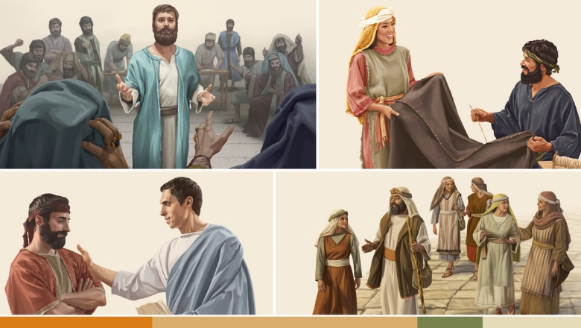
أولئك الذين يختنون
ويَسوعُ المَدعوُّ يُسطُسَ، الّذينَ هُم مِنَ الخِتانِ. هؤُلاءِ هُم وحدَهُمُ العامِلونَ مَعي لملكوتِ اللهِ، الّذينَ صاروا لي تسليَةً. (كولوسي 11:4)
سعى بولس لهدم الجدران التي تقسم الكنيسة. أحاط نفسه بمتعاونين من جميع أنحاء العالم ومن خلفيات متنوعة. عمل اليهود والأمم والآسيويون والأوروبيون معا في انسجام.
كانت رؤيته تحقيق كنيسة موحدة تعمل نحو هدف مشترك: وعظ الإنجيل.
أرِستَرخُسُ
كان من مواليد تسالونيكي (أعمال الرسل 2:27). واجه مشاكل أثناء الشغب في أفسس (أعمال الرسل 29:19). رافق بولس لتقديم القربان في أورشليم (أعمال 4:20). سجن مع بولس في روما، وأرسل تحياته إلى كولوسيين وفيليمون (كولوسي 10:4؛ فيليمون 24:1)
مرقس
ابن أخ رفيق بولس الأول، برنابا، هرب من البعثة في بمفيليا، ورفض بولس أخذه في رحلة ثانية (أعمال 37:15-38). رافق عمه وأصبح مبشر مفيدا لبولس (أعمال 39:15؛ 2 تيموثاوس 11:4). عامله بطرس كابن له (1 بطرس 13:5). كان مؤلف إنجيل مرقس
ويَسوعُ المَدعوُّ يُسطُسَ، الّذينَ هُم مِنَ الخِتانِ. هؤُلاءِ هُم وحدَهُمُ العامِلونَ مَعي لملكوتِ اللهِ، الّذينَ صاروا لي تسليَةً” (كولوسي 11:4)
يَسوعُ

Slide 6

المُعَلِّم
“يُسَلِّمُ علَيكُمْ أبَفراسُ، الّذي هو مِنكُمْ، عَبدٌ للمَسيحِ، مُجاهِدٌ كُلَّ حينٍ لأجلِكُمْ بالصَّلَواتِ، لكَيْ تثبُتوا كامِلينَ ومُمتَلِئينَ في كُلِّ مَشيئَةِ اللهِ.. "
(كولوسي 12:4)
قام بتعليم الكنيسة في كولوساي، وجعل الإنجيل معروفا لهم على نطاق واسع
(كولوسي 7:1). يمنحه بولس ثلاثة ألقاب: "عزيزي الخادم"; عبد المسيح"؛ و"زميل السجين" (كولوسي 7:1؛ 12:4; فل 23:1)
ساعد أبَفراسُ في نشر الإنجيل في كولوسي وهيرابوليس ولاوديسيا، وهي كنائس كان يحبها بشدة (كولوسي 13:4). إلى جانب تحية إبافراس، يضمن بولس أمنياته لكولوسيين (كولوسي 12:4):
أبَفراسُ
تمسك بثبات
يجب أن يبقوا ثابتين، خاصة في مواجهة خطط العدو
(أفسس 11:6)
أتمنى أن تكون مثاليا
هذا الكمال يتحقق من خلال الحب غير الأناني (متى-44:548)، رغم أن الإنسان ينمو فيه دائما (فلپ 12:3)
أتمنى أن تكون كاملا
أن نملأ بكل ما نستطيع أن نحصل عليه من الله

Slide 7

المحبوب والعالم
“يُسَلِّمُ علَيكُمْ لوقا الطَّبيبُ الحَبيبُ، وديماسُ" (كولوسي 14:4)
لو ذكر فقط في كولوسي 14:4، لبقي ديماس متعاونا مخلصا مع بولس.
لوقا
مؤلف إنجيل لوقا وأعمال الرسل، ويعتبر كاتب سيرة بولس (لوقا 1:1-4؛ أعمال الرسل 1:1). الطبيب بالمهنة، يطلق عليه بولس لقب "محبوب". ظل مع بولس حتى وفاته
(2 تيموثوس 11:4).
ديماسُ
كان زميل بولس في العمل خلال سجنه الأول في روما (فلمية 24:1). ومع ذلك، خلال سجنه الأخير، تخلى عن بولس، "محبا لهذا العالم" (2 تيموثوس 10:4).
أصبح التباين بين لوقا وديماس واضحا مع مرور الوقت. كان لوقا محبوبا لعمله، بينما كان ديماس يحب العالم وتخلى عن بولس.
ظل لوقا ثابتا في أمله في المجيء الثاني والأرض الجديدة. كان ديماس يحب مجد هذا العالم أكثر من المجد القادم.
توقف عن محبة يسوع وأعطى قلبه للعالم (1 يوحنا 15:2).

Slide 8

قادة الكنيسة
“سلِّموا علَى الإخوَةِ الّذينَ في لاوُدِكيَّةَ، وعلَى نِمفاسَ وعلَى الكَنيسَةِ الّتي في بَيتِهِ” (كولوسي (15:4)
ابن فيليمون، وهو من مواليد كولوسي، كان في وقت ما رفيقًا للرسول بولس (فيلمون 1:1-2). يطلب منه بولس أن يستمر في الخدمة في الخدمة المسيحية (كشمّاس، أو كاهن، أو شيخ للكنيسة في كولوسي).
كل ما نعرفه عن نِمفاسَ هو أنها كانت تقود كنيسة في مدينة لاوديكيا. لا نعرف حتى إن كانت رجلا أم امرأة، لأن بعض المخطوطات تقول "منزله"، وأخرى "منزلهم"، وأخرى - الأغلبية - "منزلها".
أرخِبُّس
نِمفاسَ
يطلب بولس الرسول من أهل كولوسي أن تُقرأ رسالته أيضًا على مسامع أهل لاودكية، وأن يقرأوا هم كذلك الرسالة التي كتبها إلى أهل لاودكية (كولوسي 16:4)
لذلك يذكر بولس الرسول القائدين الرئيسيين لهاتين الكنيستين: نِمفَا [في لاودكية] وأرخِبُّس [في كولوسي] (كولوسي -15:417).
لا نعرف رسالة بولس الرسول إلى أهل لاودكية، لكننا نعرف الرسالة التي كتبها يوحنا الرسول إليهم بعد ذلك بنحو 30 سنة (رؤيا -14:322).

Slide 9

«الخدمة لله تتطلب الكيان كله—القلب والعقل والنفس والقوة. يجب علينا أن نسلم أنفسنا لله بلا تحفظ، لكي نحمل صورة السماوي بدل صورة الأرضي. لا بد من تنشيط الحواس والمشاعر، لكي يكون العقل مستيقظًا تمامًا للعمل الذي ينبغي القيام به لجميع الطبقات، العالية والمنخفضة، الغنية والفقيرة، المتعلمة والجاهلة. علينا أن نُظهر الرقة والحنان التي يظهرها الراعي الأعظم حين يجمع الحملان بين ذراعيه ويحرس قطيعه بعناية من كل ضرر، ويقودهم في مسالك آمنة. يجب على أتباع المسيح أن يظهروا رحمته وتعاطفه، ويجب عليهم أيضًا أن يُظهروا شدة رغبته في نقل الحقائق التي تعني الحياة الأبدية للمتلقي.»
EGW (المسيح المنتصر، 9 فبراير)

